Slide 1
Проект WebServer + API «Фильмс»
Выполнил: Анисимов Илья

Slide 2
«Фильмс»
Темой проекта является создание сайта «Фильмс» и телеграмм бота, используя Python, HTML, SQLite. Сайт будет выполнять функции поиска, и добавления информации о различных фильмах, с использованием библиотеки SQLite3, Flask, telegram.ext.

Slide 3
«Фильмс»
В проект входят несколько папок с разными файлами. В папке “data” хранятся обработчики, которые обеспечивают правильную работу функций в главном файле “main.py”. Папка “db” содержит в себе базу данных “webproject.sql” на которой хранятся данные. Папка “static” представляет из себя разветвление ещё двух папок “css” и “assets”. В “css” находятся каскадные таблицы стилей для разметки HTML. В папке “assets” располагаются изображения для правильного отображения навигационной панели. “telegram-bot” в ней находится главный .py файл для работы телеграмм бота. В папке “templates” находятся шаблоны написанной разметкой HTML для последующего использования в разработке сайта.
Файл “main.py” является главным файлом, который запускает сайт. В “main.py” входят функции, отвечающие за добавление, изменение, удаление, переход по сайтам и т.д.

Slide 4
Справка по использованию с сайта
Чтобы выполнить поиск по базе данных, достаточно зайти во вкладку "Поиск" и ввести интересующие Вас название. Вы также можете нажать на кнопку "Добавить фильм", и добавить свой фильм в базу данных.
После добавления, Вы сможете изменить данные фильма, который был добавлен Вами в базу. Вы можете посмотреть подробности фильма.
Также есть вкладка “Рекомендации”, которая выдаёт случайное описание фильма, подходящее пользователю.

Slide 5
Справка по использованию с телеграмм бота
Команды:
1. /help - вызывает окно помощи.
2. /time - показывает текущее время.
3. /date - сегодняшняя дата.
4. /site - ссылка на наш сайт.
5. /addfilm - добавление фильма и жанра.
6. /work_time - время работы.
Команды для поиска:
1. /search all - выводит все названия фильмов в базе данных.
2. /search 'название фильма' - выводит информацию про фильм
3. /genre all - выводит все существующие жанры фильмов в базе данных.
4. /genre 'название жанра' - выводит фильм с информацией и с задананным жанром.

Slide 6
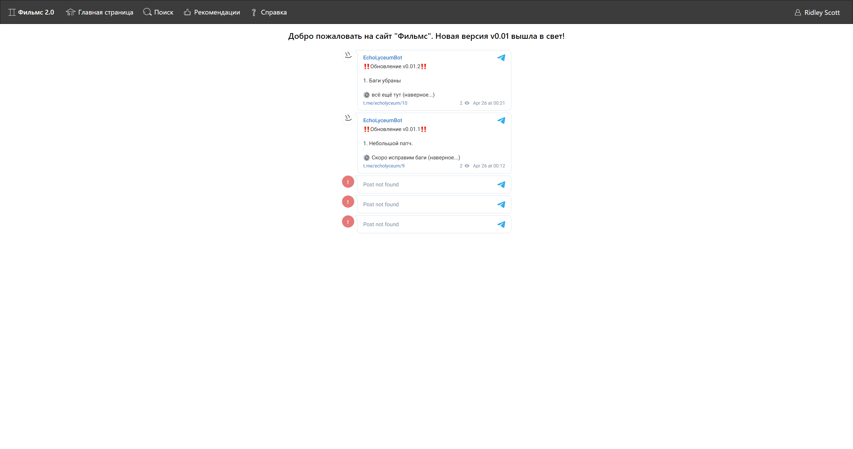
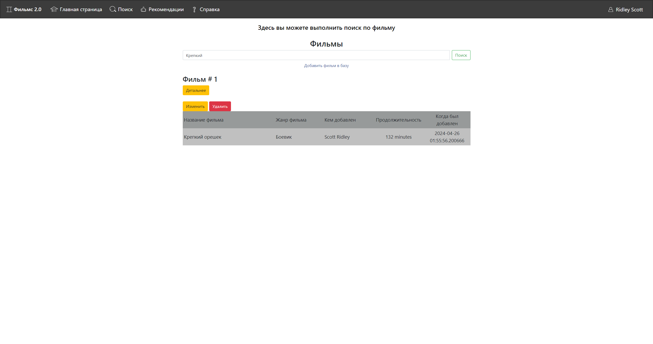
Интерфейс
Рис 1. Главная страница
Рис 2. Поиск

